Slide 1


DESCONTROLE
FINANCEIRO
Bárbara Maria Sampaio Portes
Caio Henrique Alvarenga Gonçalves
Luan Tadeu Lima Rezende Dias
Luana Policarpo De Castro
Thiago Torres Santos
Vinícius Figueiredo Ferreira
SPRINT 1

Slide 2


A RAIZ DO PROBLEMA
Fatores psicologicos
Consumismo
Falta de educação financeira
Banalização do cartão de crédito

Slide 3
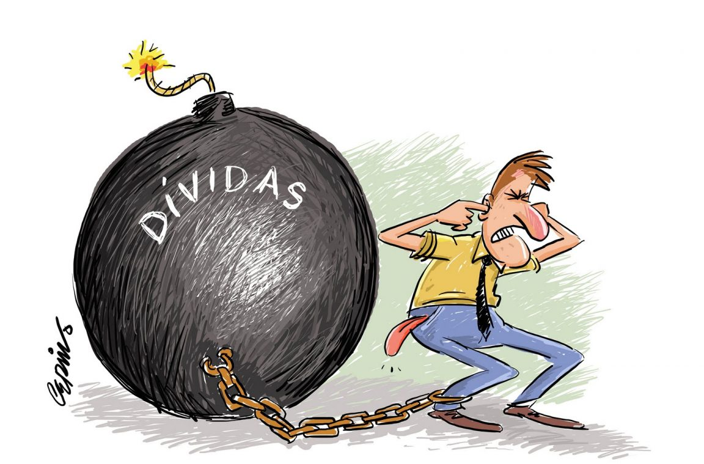
JUSTIFICATIVA
Segundo um estudo realizado pela CNC (Confederação Nacional do Comércio de Bens, Serviços e Turismo) em julho de 2021, 71,4% dos consumidores brasileiros carregam alguma dívida.
Adicionalmente, há uma falta de canais que oferecem serviços de educação financeira ou ajuda para administração de finanças.

Slide 4
OBJETIVO GERAL
Objetivo geral a criação de um site que tenha ferramentas de fácil uso para auxiliar pessoas que querem administrar melhor seu dinheiro.

Slide 5
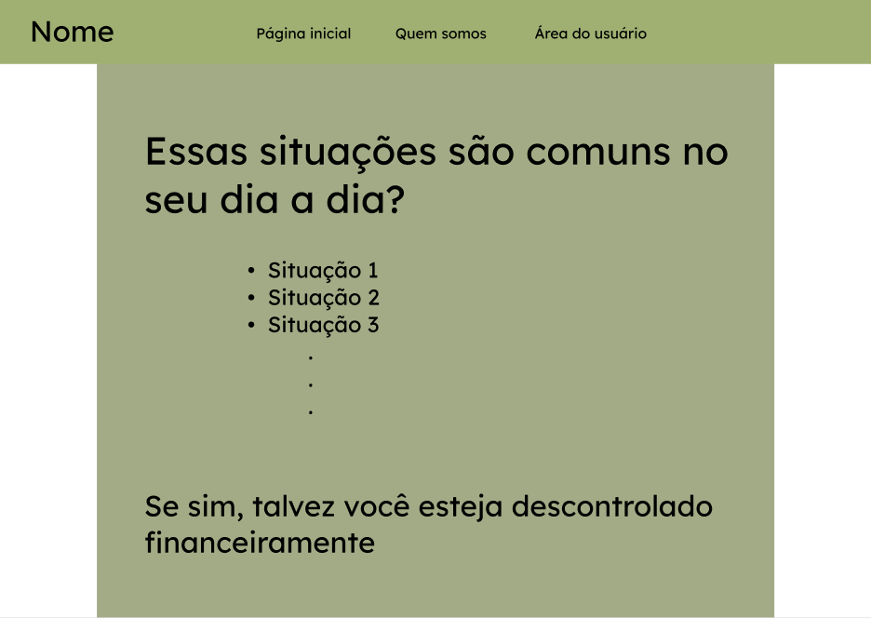
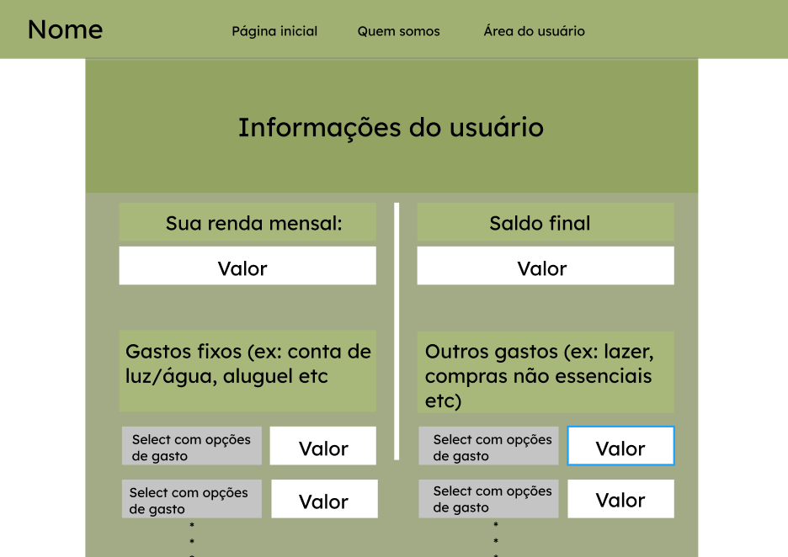
OBJETIVOS ESPECÍFICOS
03
01
02
Integrar com centrais de ajuda profissional nas áreas de psicologia e finanças para fornecer um serviço.
Fornecer uma interface interativa para auxiliar no controle do dinheiro do usuário.
Fornecer dicas para administrar seu dinheiro.

Slide 6

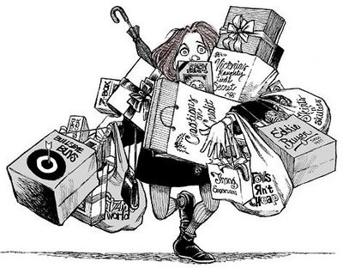
PUBLICO ALVO
Todos interessados em planejamento financeiro.
Pessoas com problemas de consumismo.
Pessoas com dívidas.
Jovens que ainda não sabem administrar seu dinheiro.

